Slide 1
第8章 维护

Slide 2
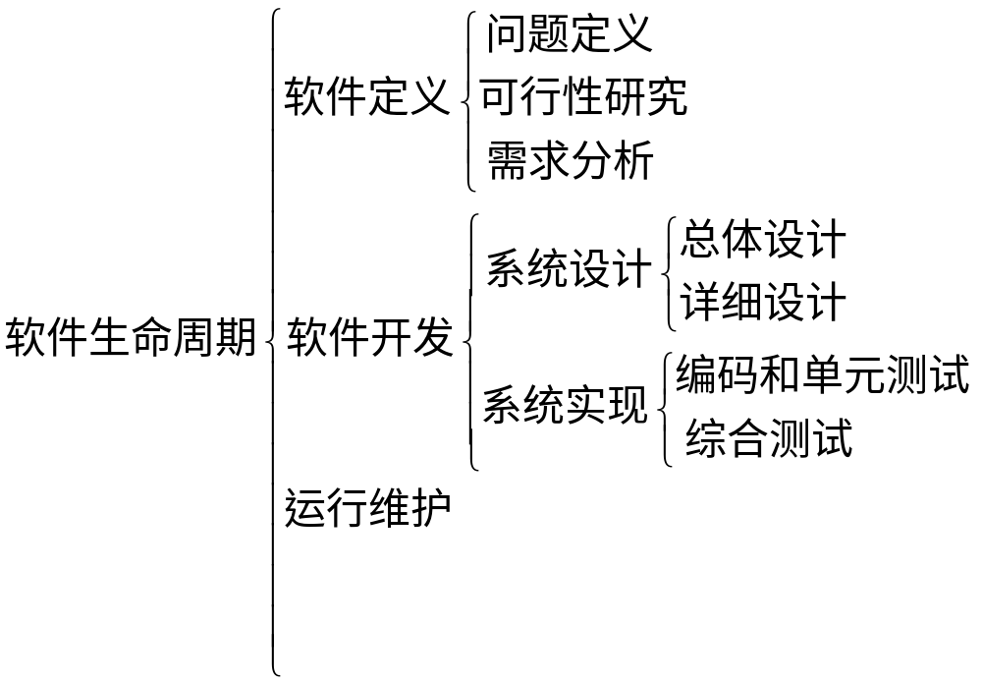
软件生存周期

Slide 3
第8章 维护
软件维护是软件生命周期的最后一个阶段，它处于系统投入生产性运行以后的时期中，因此不属于系统开发过程。
软件维护的基本任务是保证软件在一个相当长的时期能够正常运行。
软件维护需要的工作量非常大，虽然在不同应用领域维护成本差别很大，但是，平均说来，大型软件的维护成本高达开发成本的四倍左右。

Slide 4
8.1.1 软件维护定义
所谓软件维护就是在软件已经交付使用之后，为了改正错误或满足新的需要而修改软件的过程。
软件维护包括下述4项活动。
  诊断和改正错误的过程：改正性维护
  为了和变化了的环境适当地配合而进行的修改软件的活动：适应性维护
  为了满足在使用软件的过程中用户的建议和改进意见而作的维护：完善性维护
  为了给未来的改进奠定更好的基础而修改软件：预防性维护

Slide 5
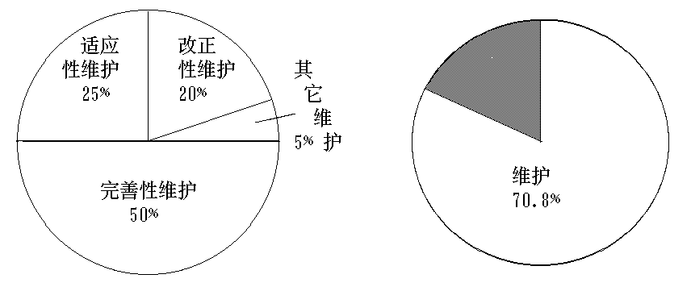
8.1.1 软件维护定义
三类维护占 维护在软件生
总维护比例 存期所占比例

Slide 6
8.2 维护的特点
结构化维护与非结构化维护的差别巨大
1.非结构化维护
如果软件配置的唯一成分是程序代码，那么维护活动从艰苦地评价程序代码开始，而且常常由于程序内部文档不足而使评价更困难。而且对程序代码所做的改动的后果是难于估量的：因为没有测试方面的文档，所以不可能进行回归测试。
非结构化维护付出代价高昂。

Slide 7
8.2 维护的特点
2.结构化维护
如果有一个完整的软件配置存在，那么维护工作从评价设计文档开始，确定软件重要的结构特点、性能特点以及接口特点；估量要求的改动将带来的影响，并且计划实施途径。然后首先修改设计并且对所做的修改进行仔细复查。接下来编写相应的源程序代码；使用在测试说明书中包含的信息进行回归测试；最后，把修改后的软件再次交付使用。
结构化维护能减少精力浪费并且能提高维护的总体质量。

Slide 8
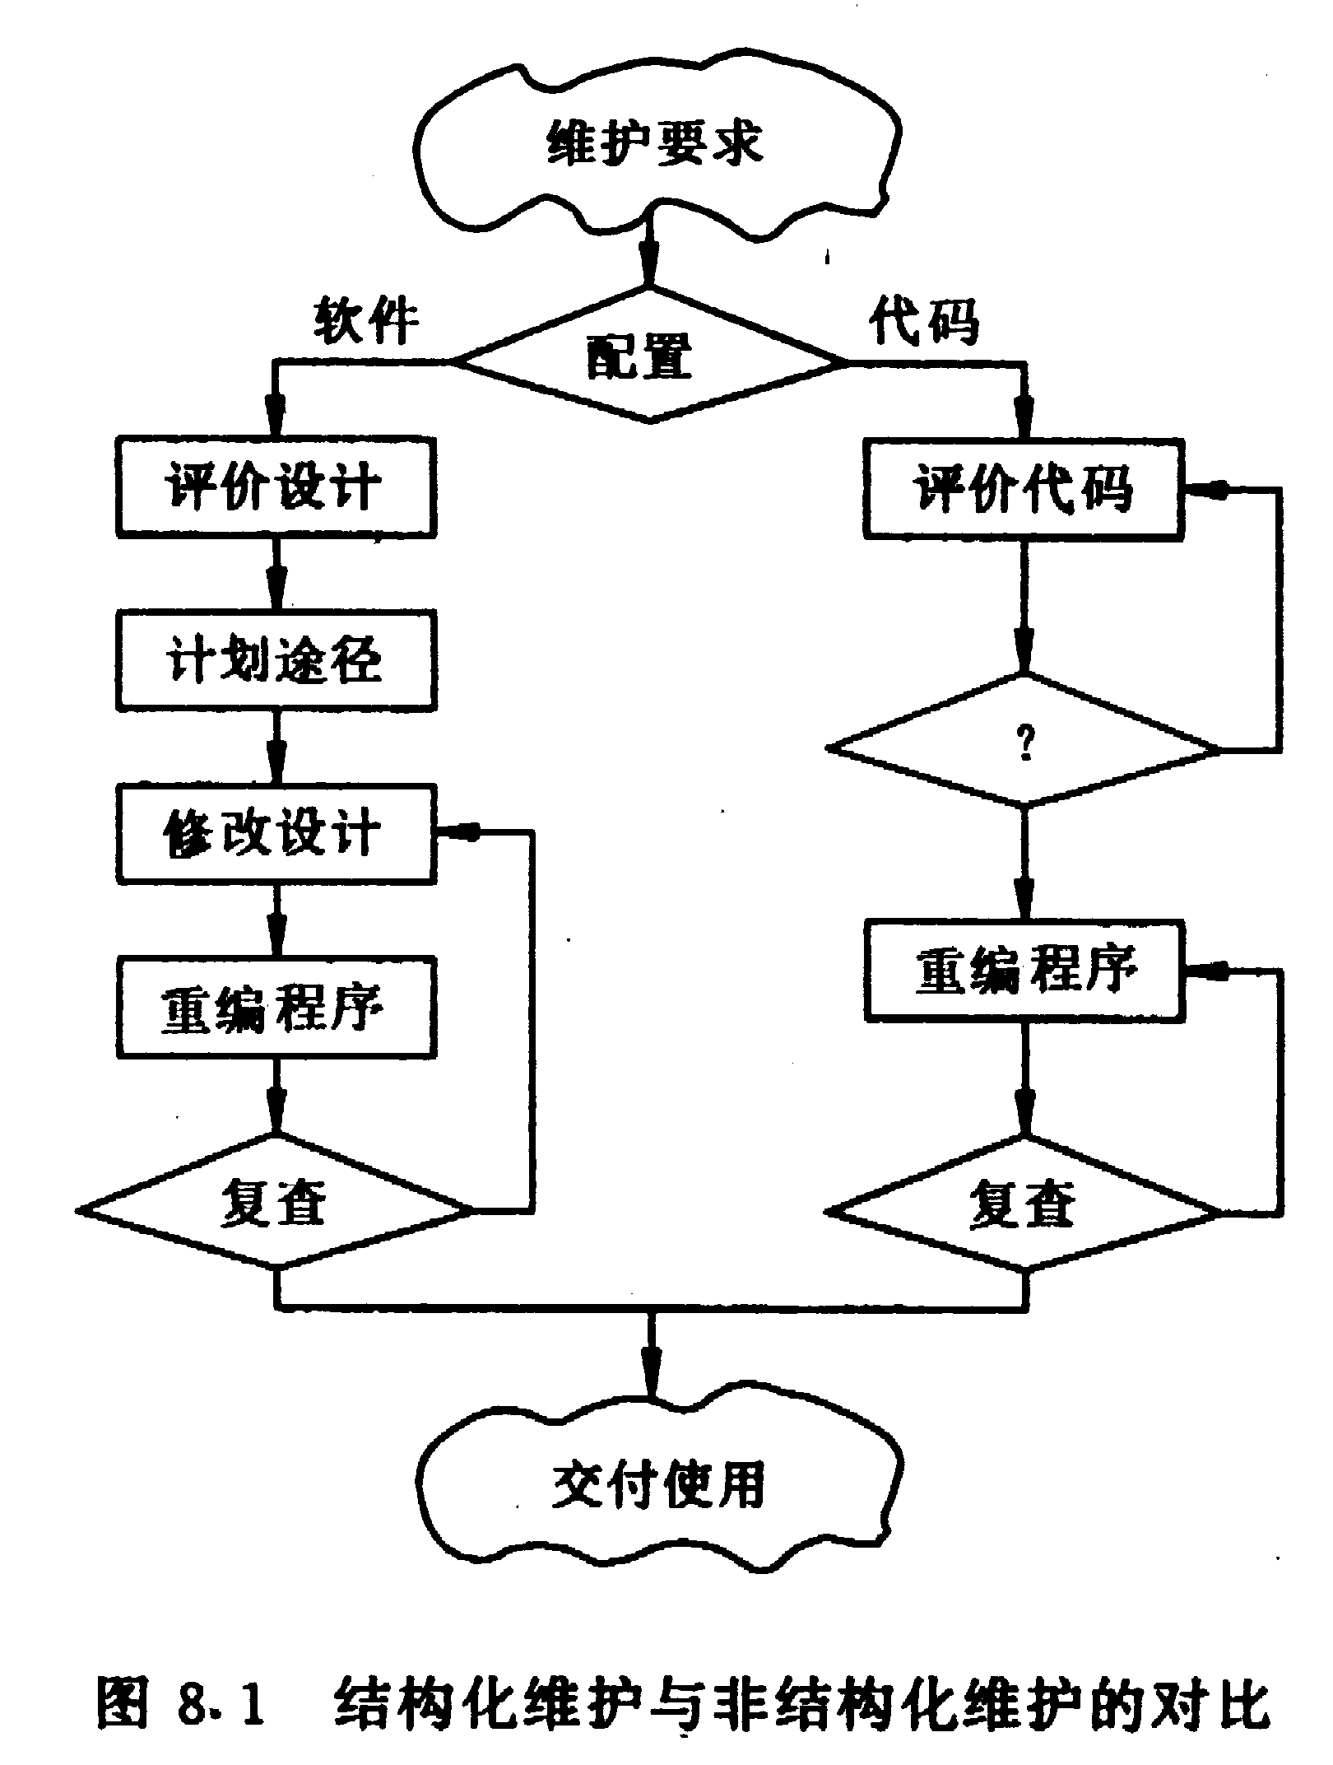
8.2 维护的特点

Slide 9
8.2 维护的特点
维护的代价
软件维护的最明显的代价：维护费用
无形的代价：
  因为可用的资源必须供维护任务使用，以致耽误甚至丧失了开发的良机。
  当看来合理的有关改错或修改的要求不能及时满足时将引起用户不满。
  由于维护时的改动，在软件中引入了潜伏的错误，从而降低了软件的质量。
  当必须把软件工程师调去从事维护工作时，将在开发过程中造成混乱。
  生产率的大幅度下降。

Slide 10
8.2 维护的特点
维护工作量的一个模型：
M＝ P＋ K * exp（c － d）
其中：
M是维护用的总工作量，
P是生产性工作量，
K是经验常数，
c是因缺乏好的设计和文档而导致复杂性的度量），
d是维护人员对软件的熟悉程度。
模型表明，如果软件的开发途径不好(即，没有使用软件工程方法学)，而且原来的开发人员不能参加维护工作，那么维护工作量和费用将指数地增加。

Slide 11
8.2 维护的特点
维护的问题
与软件维护有关的绝大多数问题，都可归因于软件定义和软件开发的方法有缺点。
在软件生命周期的头两个时期没有严格而又科学的管理和规划，几乎必然会导致在最后阶段出现问题。

Slide 12
8.2 维护的特点
和软件维护有关的部分问题：
  理解别人写的程序通常非常困难，而且困难程度随着软件配置成分的减少而迅速增加。如果仅有程序代码没有说明文档，则会出现严重的问题。
  需要维护的软件往往没有合格的文档，或者文档资料显著不足。认识到软件必须有文档仅仅是第一步，容易理解的并且和程序代码完全一致的文档才真正有价值。
  当要求对软件进行维护时，不能指望由开发人员给我们仔细说明软件。由于维护 “阶段持续的时间很长，因此，当需要解释软件时，往往原来写程序的人已经不在附近了。

Slide 13
8.2 维护的特点
  绝大多数软件在设计时没有考虑将来的修改。除非使用强调模块独立原理的设计方法论，否则修改软件既困难又容易发生差错。
  软件维护不是一项吸引人的工作。形成这种观念很大程度上是因为维护工作经常遭受挫折。

Slide 14
8.3 软件维护过程
维护过程本质上是修改和压缩了的软件定义和开发过程。
为了有效地进行软件维护，应事先就开始做组织工作。
  首先建立一个维护组织
  确定报告及评价的过程
  为每一个维护要求规定一个标准化的事件序列
  建立一个适用于维护活动的记录保管过程，并且规定复审标准

Slide 15
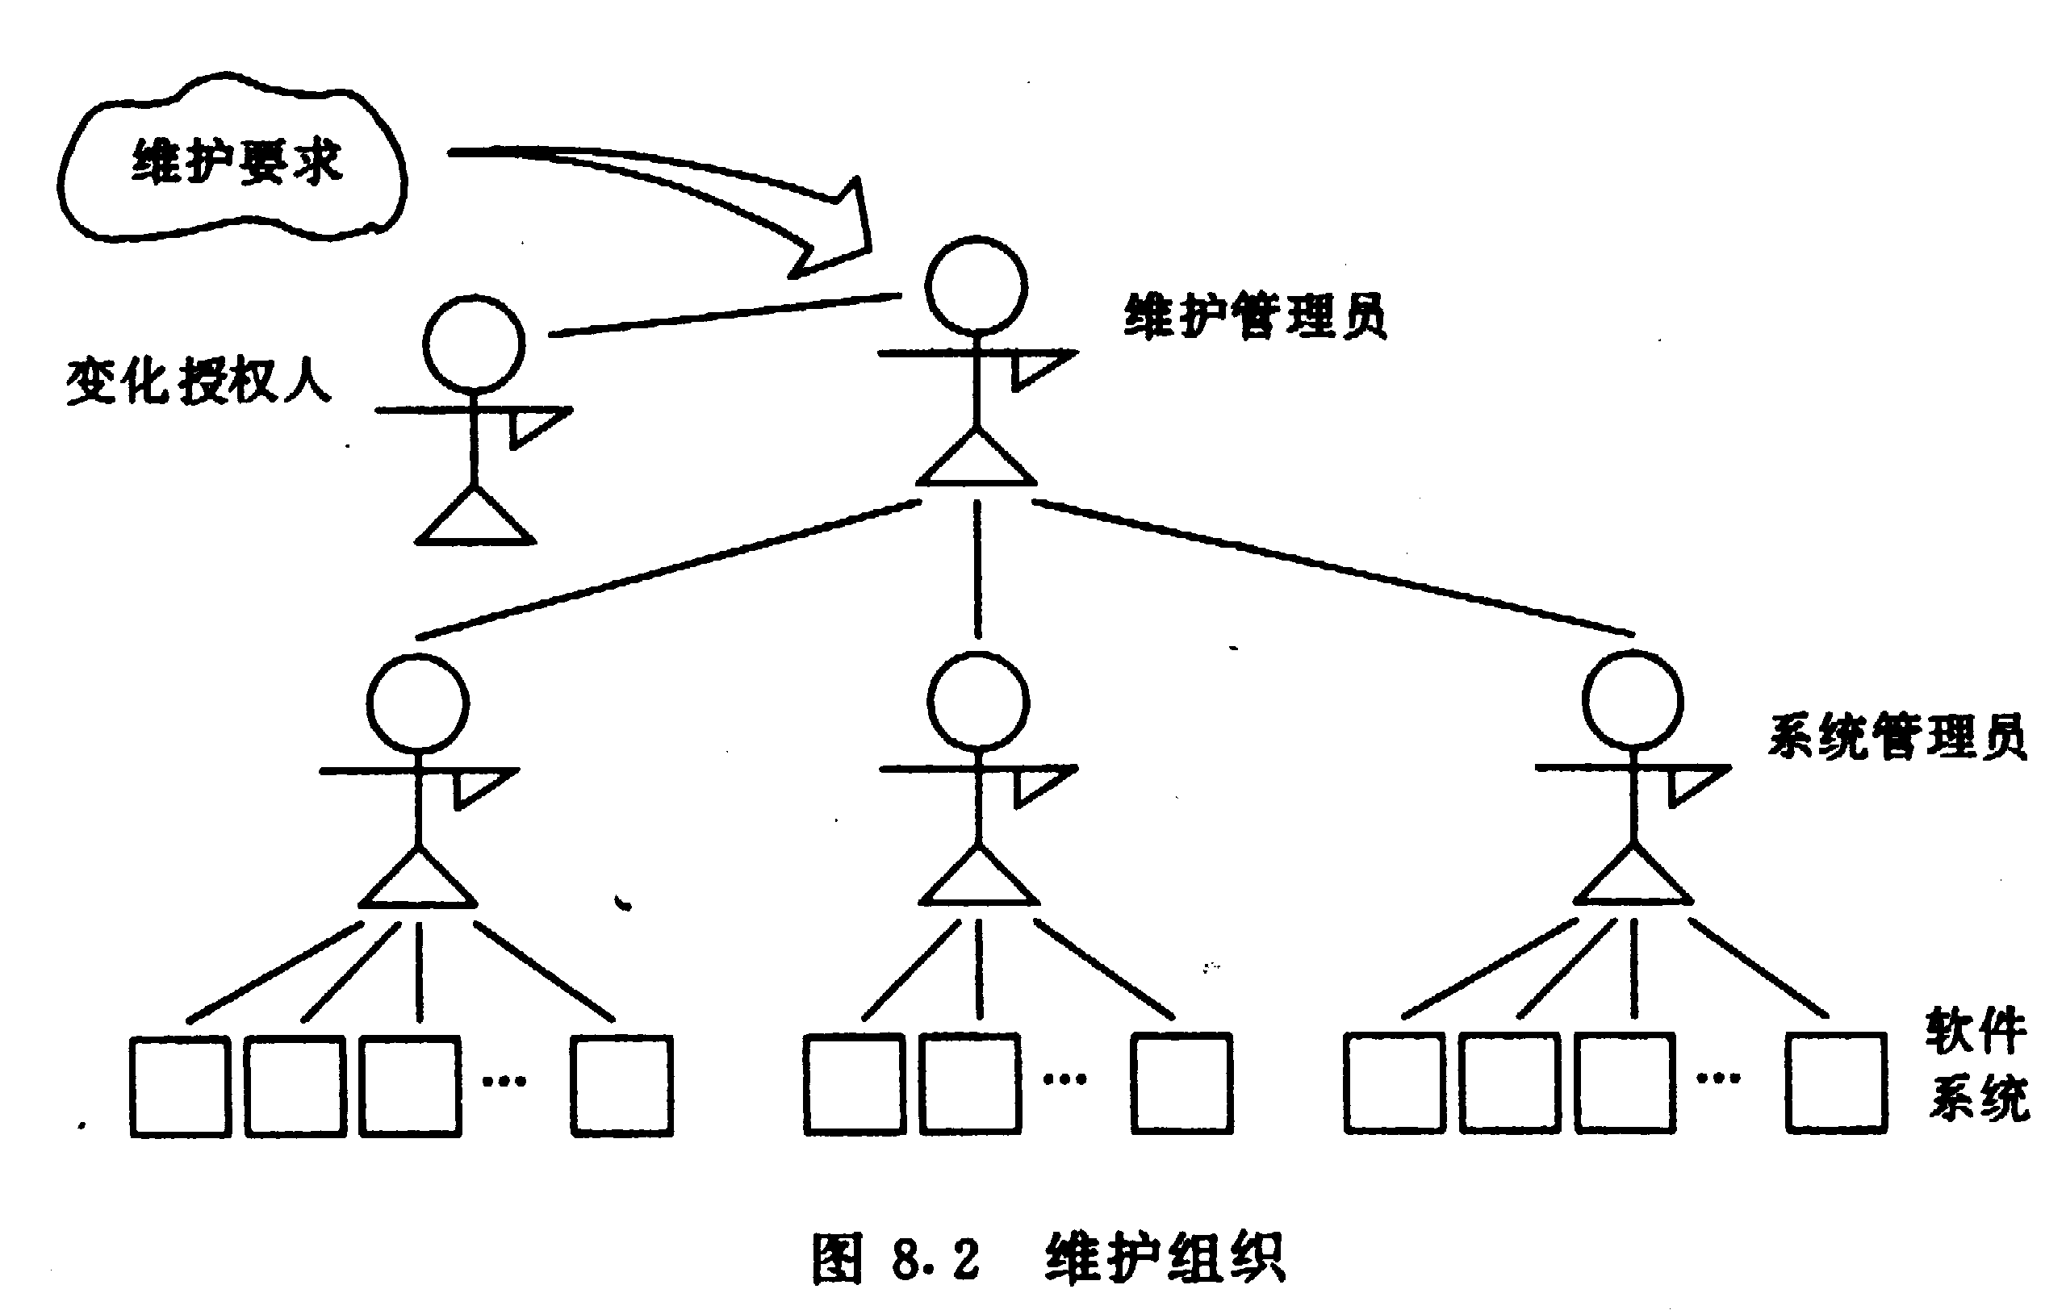
8.3 软件维护过程
维护组织

Slide 16
8.3 软件维护过程
维护报告
应该用标准化的格式表达所有软件维护要求。
  软件维护人员给用户提供空白的维护要求——有时称为软件问题报告表，由要求一项维护活动的用户填写。
  如果遇到了一个错误，那么必须完整描述导致出现错误的环境（包括输入数据，全部输出数据，以及其他有关信息）。
  对于适应性或完善性的维护要求，应该提出一个简短的需求说明书。
  由维护管理员和系统管理员评价用户提交的维护要求表。

Slide 17
8.3 软件维护过程
维护要求表是一个外部产生的文件，它是计划维护活动的基础。
软件组织内部应该制定出一个软件修改报告，它给出下述信息：
  （1）满足维护要求表中提出的要求所需要的工作量；
  （2）维护要求的性质；
  （3）这项要求的优先次序；
  （4）与修改有关的事后数据。
在拟定进一步的维护计划之前，把软件修改报告提交给变化授权人审查批准。

Slide 18
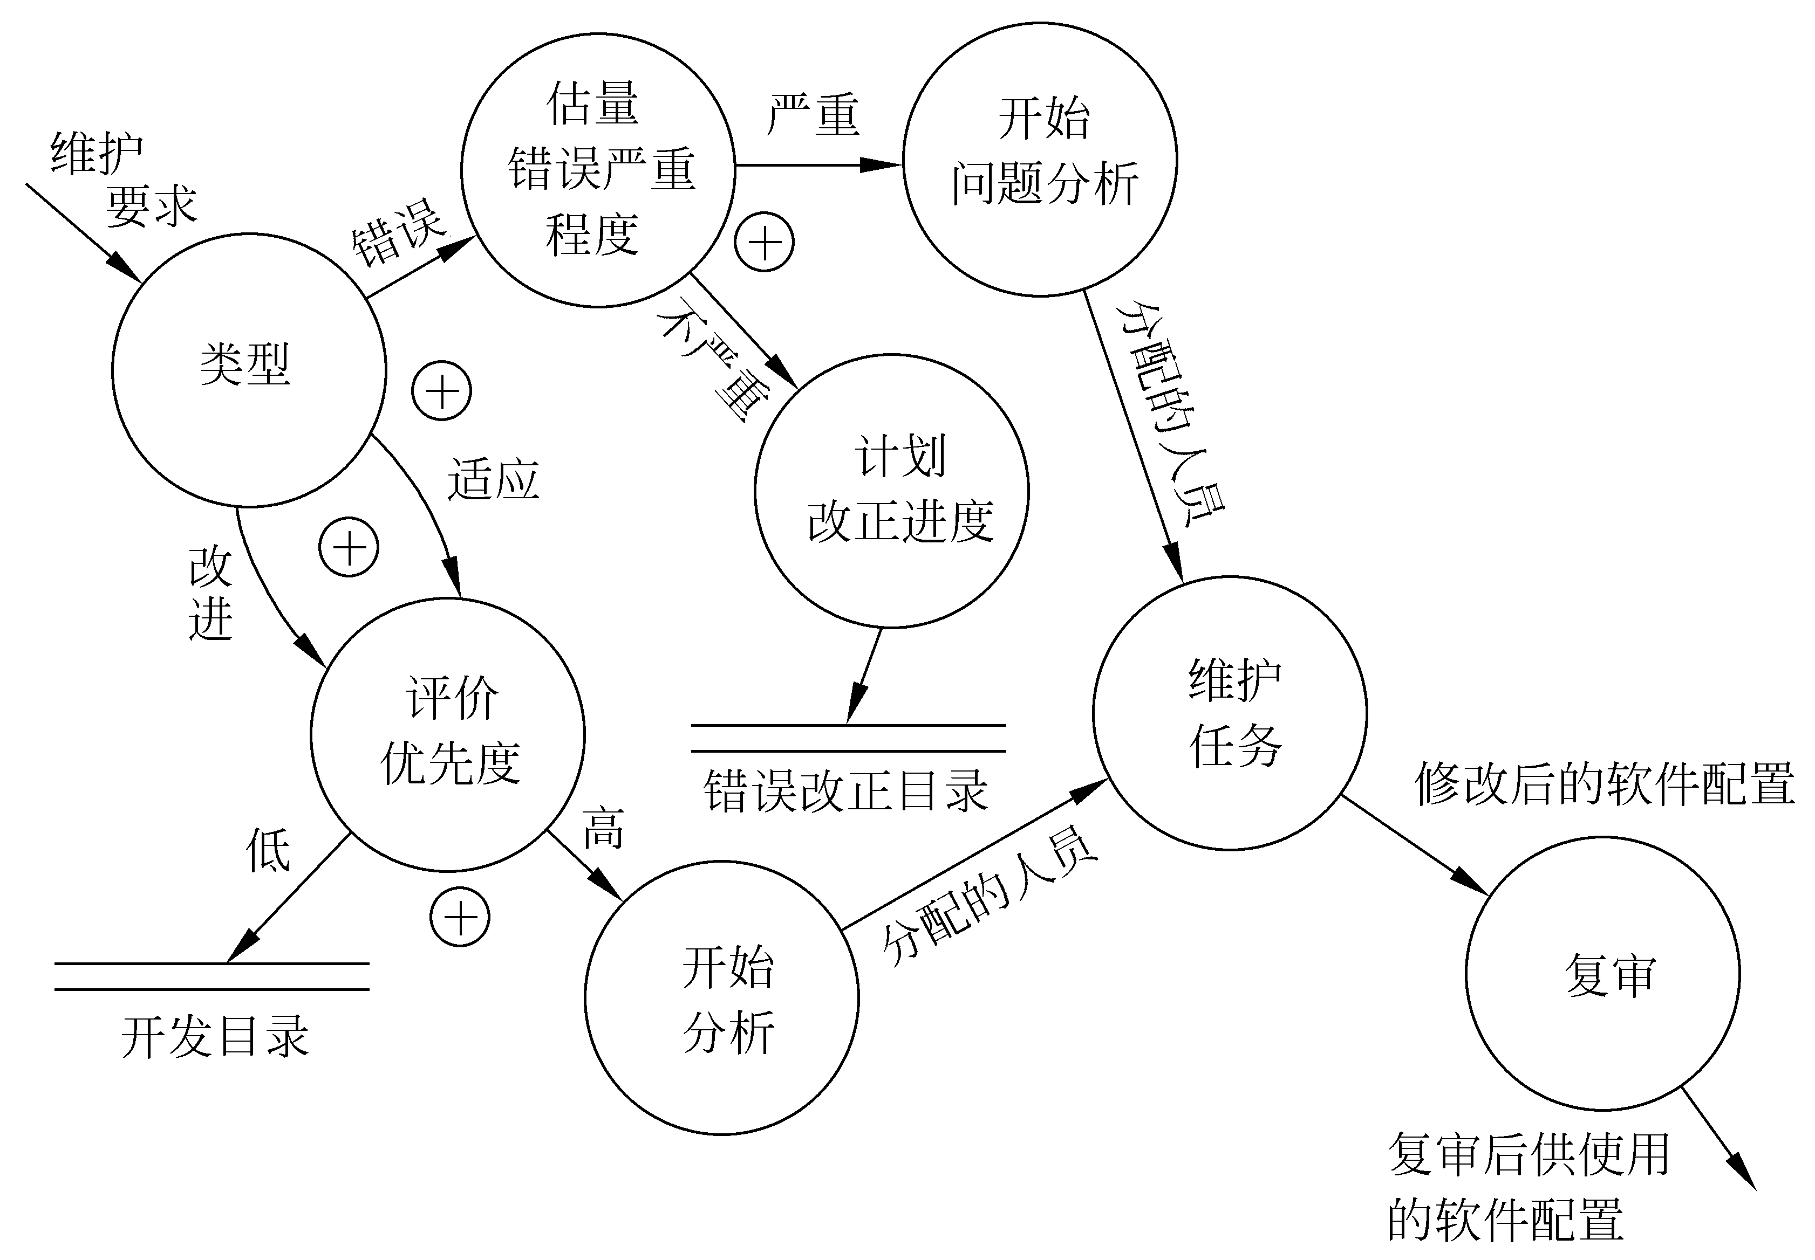
8.3 软件维护过程
维护的事件流

Slide 19
8.3 软件维护过程
保存维护记录
应该为每项维护工作都收集下述数据：
（1）程序标识； （2）源语句数；
（3）机器指令条数； （4）使用的程序设计语言；
（5）程序安装的日期；期 （6）自从安装以来程序运行的次数；
（7）自从安装以来程序失效的次数；（8）程序变动的层次和标识；
（9）因程序变动而增加的源语句数；（10）因程序变动而删除的源语句数；
（11）每个改动耗费的人时数； （12）程序改动的日期；
（13）软件工程师的名字； （14）维护要求表的标识；
（15）维护类型； （l6）维护开始和完成的日期；
（17）累计用于维护的人时数； （18）与完成的维护相联系的纯效益。

Slide 20
8.3 软件维护过程
评价维护活动
从下述七个方面度量维护工作：
  （1）每次程序运行平均失效的次数；
  （2）用于每一类维护活动的总人时数；
  （3）平均每个程序、每种语言、每种维护类型所做的程序变动效；
  （4）维护过程中增加或删除一个源语句平均花费的人时数；
  （5）维护每种语言平均花费的人时数；
  （6）一张维护要求表的平均周转时间；
  （7）不同维护类型所占的百分比。

Slide 21
8.4 软件的可维护性
软件的可维护性定性地定义为：维护人员理解、改正、改动或改进这个软件的难易程度。
8.4.1 决定软件可维护性的因素
维护就是在软件交付使用后进行的修改，修改之前必须理解修改的对象，修改之后应该进行必要的测试，以保证所做的修改是正确的。如果是改正性维护，还必须预先进行调试以确定错误的具体位置。

Slide 22
8.4.1 决定软件可维护性的因素
决定软件可维护性的因素主要有下述5个：
  可理解性
  软件可理解性表现为外来读者理解软件的结构、接口、功能和内部过程的难易程度。
  模块化、详细的设计文档、结构化设计、源代码内部的文档和良好的高级程序设计语言等等，都对改进软件的可理解性有重要贡献。
  可测试性
  诊断和测试的难易程度主要取决于软件容易理解的程度。
  良好的文档对诊断和测试是至关重要的。
  软件结构、可用的测试工具和调试工具，以及以前设计的测试过程也都是非常重要的。

Slide 23
8.4.1 决定软件可维护性的因素
  可修改性
  软件容易修改的程度和第五章讲述的设计原理和规则直接有关。耦合、内聚、局部化、控制域与作用域的关系等等，都影响软件的可修改性。
  可移植性
  软件可移植性指的是，把程序从一种计算环境（硬件配置和操作系统）转移到另一种计算环境的难易程度。
  把与硬件、操作系统以及其他外部设备有关的程序代码集中放到特定的程序模块中，可以把因环境变化而必须修改的程序局限在少数程序模块中，从而降低修改的难度。

Slide 24
8.4.1 决定软件可维护性的因素
  可重用性
  所谓重用（reuse）是指同一事物不做修改或稍加改动就在不同环境中多次重复使用。
  可重用的软件构件在开发时经过很严格的测试，可靠性比较高，改正性维护需求越少。
  很容易修改可重用的软件构件使之再次应用在新环境中，因此，软件中使用的可重用构件越多，适应性和完善性维护也就越容易。

Slide 25
8.4.2 文档
文档是影响软件可维护性的决定因素。
软件系统的文档可以分为用户文档和系统文档两类。
  用户文档主要描述系统功能和使用方法，并不关心这些功能是怎样实现的。
  系统文档描述系统设计、实现和测试等各方面的内容。

Slide 26
8.4.2 文档
用户文档：是用户了解系统的第一步，应该能使用户获得对系统的准确的初步印象。
至少应该包括五方面的内容：
  功能描述——说明系统能做什么；
  安装文档——说明怎样安装这个系统以及怎样使系统适应特定的硬件配置；
  使用手册——简要说明如何着手使用这个系统；
  参考手册——详尽描述用户可以使用的所有系统设施以及它们的使用方法，还应该解释系统可能产生的各种出错信息的含义；
  操作员指南（如果需要有系统操作员的话）——说明操作员应该如何处理使用中出现的各种情况。

Slide 27
8.4.2 文档
系统文档：指从问题定义、需求说明到验收测试计划这样一系列和系统实现有关的文档。
描述系统设计、实现和测试的文档对于理解程序和维护程序来说是极端重要的。

Slide 28
8.4.3 可维护性复审
在软件工程过程的每一个阶段都应该考虑并努力提高软件的可维护性，在每个阶段结束前的技术审查和管理复审中，应该着重对可维护性进行复审。
  需求分析阶段的复审过程
  在正式的和非正式的设计复审期间
  代码复审
  测试结束时需要进行最正式的配置复审
  对软件维护本身进行复审
  在软件再次交付使用之前，对软件配置进行严格的复审，则可大大减少文档的问题。

Slide 29
8.5 预防性维护
为了修改十几年前开发出的“老”程序以适应用户新的或变更的需求，有以下几种做法可供选择：
（1） 反复多次地做修改程序的尝试，与不可见的设计及源代码“顽强战斗”，以实现所要求的修改；
（2） 通过仔细分析程序尽可能多地掌握程序的内部工作细节，以便更有效地修改它；
（3） 在深入理解原有设计的基础上，用软件工程方法重新设计、重新编码和测试那些需要变更的软件部分；
（4） 以软件工程方法学为指导，对程序全部重新设计、重新编码和测试，为此可以使用CASE工具（逆向工程和再工程工具）来帮助理解原有的设计。

Slide 30
8.5 预防性维护
预防性维护方法是由Miller提出来的，他把这种方法定义为：“把今天的方法学应用到昨天的系统上，以支持明天的需求。”
虽然由于维护资源有限，目前预防性维护在全部维护活动中仅占很小比例，但是不应该忽视这类维护活动，在条件具备时应该主动地进行预防性维护。

Slide 31
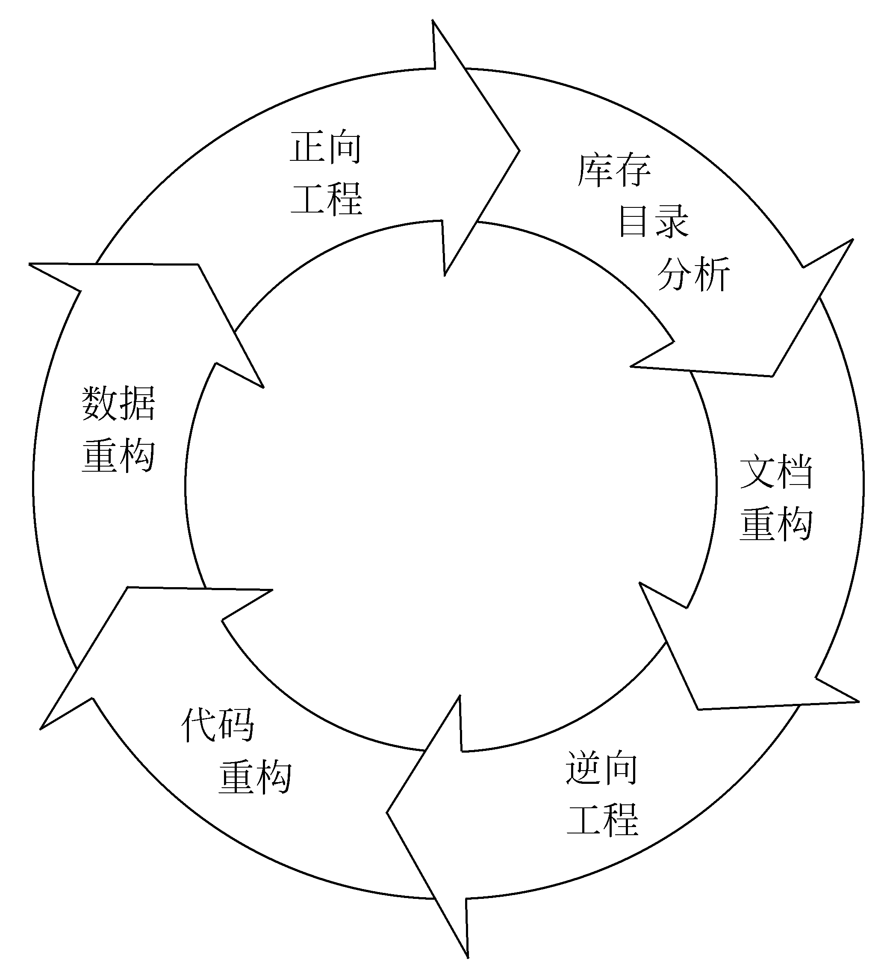
8.6 软件再工程过程
图8.3 软件再工程过程模型

Slide 32
8.6 软件再工程过程
典型的软件再工程过程模型如图8.3所示，该模型定义了6类活动。
再工程范型是一个循环模型。这意味着作为该范型的组成部分的每个活动都可能被重复，而且对于任意一个特定的循环来说，过程可以在完成任意一个活动之后终止。

Slide 33
8.6 软件再工程过程
1.库存目录分析
每个软件组织都应该保存其拥有的所有应用系统的库存目录。该目录包含关于每个应用系统的基本信息。
对库中每个程序都做逆向工程或再工程是不现实的。下述3类程序有可能成为预防性维护的对象：
（1）预定将使用多年的程序；
（2）当前正在成功地使用着的程序；
（3）在最近的将来可能要做重大修改或增强的程序。

Slide 34
8.6 软件再工程过程
应该仔细分析库存目录，按照业务重要程度、寿命、当前可维护性、预期的修改次数等标准，把库中的应用系统排序，从中选出再工程的候选者，然后明智地分配再工程所需要的资源。

Slide 35
8.6 软件再工程过程
2.文档重构
老程序固有的特点是缺乏文档。具体情况不同，处理这个问题的方法也不同：
  软件稳定或者生命周期临近结束，保持现状
  首先建立起正在修改部分的文档
  如果某应用系统是完成业务工作的关键，而且必须重构全部文档，则仍然应该设法把文档工作减少到必需的最小量。

Slide 36
8.6 软件再工程过程
3.逆向工程
软件的逆向工程是分析程序以便在比源代码更高的抽象层次上创建出程序的某种表示的过程。
逆向工程是一个恢复设计结果的过程，逆向工程工具从现存的程序代码中抽取有关数据、体系结构和处理过程的设计信息。

Slide 37
8.6 软件再工程过程
4.代码重构
重构难于理解、测试和维护的模块的代码。
为了完成代码重构活动，首先用重构工具分析源代码，标注出和结构化程序设计概念相违背的部分。然后重构有问题的代码。最后，复审和测试生成的重构代码并更新代码文档。
重构并不修改整体的程序体系结构，它仅关注个体模块的设计细节以及在模块中定义的局部数据结构。
如果重构扩展到模块边界之外并涉及软件体系结构，则重构变成了正向工程。

Slide 38
8.6 软件再工程过程
5.数据重构
数据重构是一种全范围的再工程活动。
数据重构始于逆向工程活动，分解当前使用的数据体系结构，必要时定义数据模型，标识数据对象和属性，并从软件质量的角度复审现存的数据结构。
当数据结构较差时，应该对数据进行再工程。
由于数据体系结构对程序体系结构及程序中的算法有很大影响，对数据的修改必然会导致体系结构或代码层的改变。

Slide 39
8.6 软件再工程过程
6.正向工程
从现有程序中恢复设计信息，而且使用该信息去改变或重构现有系统，以提高其整体质量。
正向工程过程应用软件工程的原理、概念、技术和方法来重新开发某个现有的应用系统。在大多数情况下，被再工程的软件不仅重新实现现有系统的功能，而且加入了新功能和提高了整体性能。

Slide 40

End,Thank You!

